Slide 1
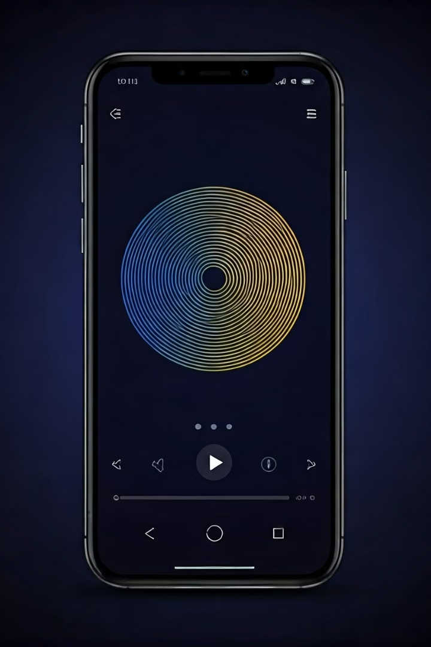
DAMusic: Tu Aplicación de Música
DAMusic aspira a ser la aplicación de música más usada del mercado. Ofrece una interfaz sencilla e intuitiva para jóvenes y adultos. La app es responsive y se desarrolla en NetBeans con apoyo de IA.
by javi isla
ji

Slide 2

Imagen de Marca
Amarillo
Llama la atención, irradia alegría y vitalidad. Ideal para botones e iconos.
Negro
Aporta elegancia y contraste. Perfecto como fondo de la interfaz.
Logo
Triángulo de "play" con barras que representan ondas sonoras. Simple y atractivo.

Slide 3
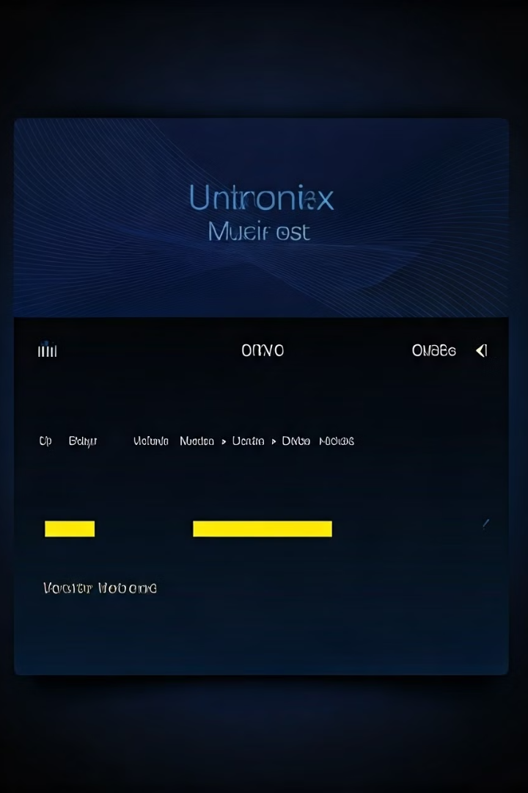
Diseño de Interfaz
1
Minimalista
Elementos claros y diferenciados para facilitar la navegación.
2
Botones Amarillos
Resaltan a primera vista, guiando al usuario.
3
Fondo Negro
Da prioridad a los demás elementos de la interfaz.

Slide 4




Aspectos Técnicos
Fuente
POPPINS, estilo neutro y estándar para fácil comprensión visual.
Colores
Amarillo #F2BE00, gris oscuro #454040, negro #000000, blanco #FBFCFC.
Responsive
Se adapta a todos los tipos de dispositivos en modo vertical.

Slide 5




Funcionalidades Principales
Canciones
Lista completa de canciones disponibles para reproducir o gestionar.
Añadir
Opción para subir o registrar nuevas canciones desde archivos locales.
Playlists
Sección para ver y gestionar listas de reproducción creadas o seguidas.

Slide 6
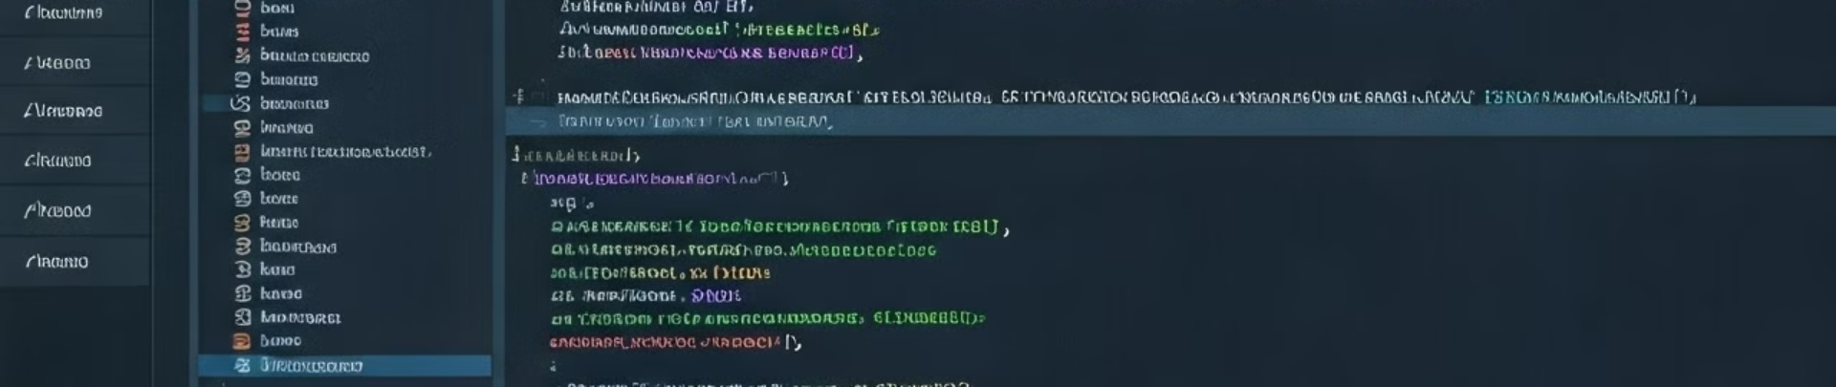
Entorno de Desarrollo
1
NetBeans
2
Ventajas
3
Multiplataforma
IDE completo con soporte para múltiples lenguajes y herramientas integradas.
Interfaz intuitiva, características avanzadas y gran comunidad de soporte.
Funciona en Windows, macOS y Linux para mayor accesibilidad.

Slide 7
Lenguaje de Programación
Java Swing
Ventajas
Integración
Ofrece portabilidad, rico conjunto de componentes GUI y personalización.
Modelo de eventos eficiente, soporte para gráficos y amplia documentación.
Fácil integración con otras bibliotecas Java para funcionalidades adicionales.

Slide 8
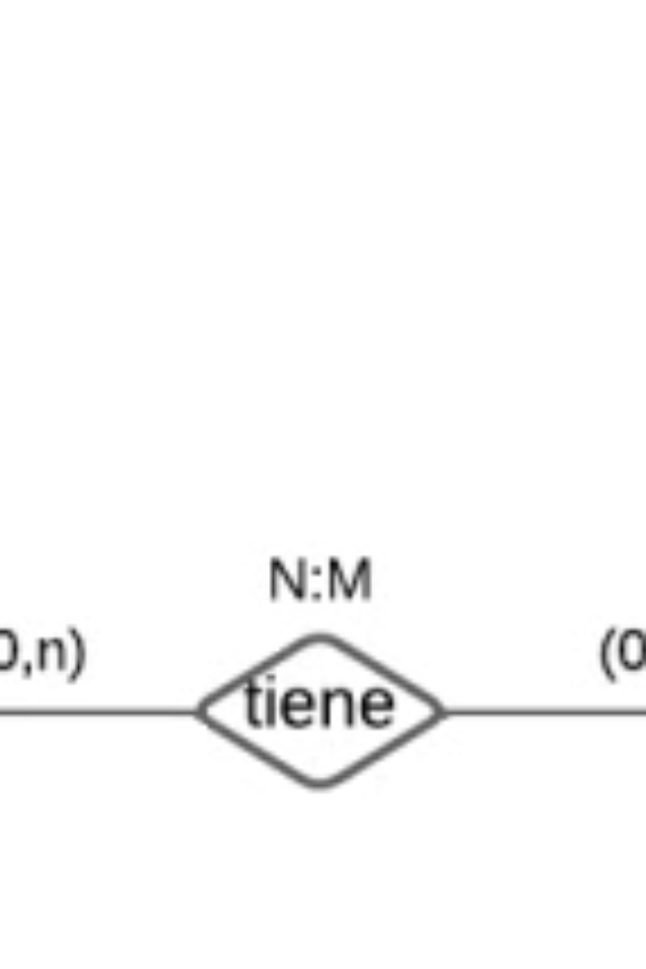
Base de Datos
1
SQLite
Base de datos ligera y eficiente, ideal para aplicaciones móviles.
2
Ventajas
Sin configuración, almacenamiento local, rápido y efectivo.
3
Características
Soporte SQL completo, transacciones y fácil integración en apps móviles.

